Slide 1
שיעור 2
מספרים זוגיים ומספרים אי־זוגיים

Slide 2
על השיעור
היבט חשוב של תובנה מתמטית הוא היכולת לגייס ידע קודם כדי לפתח אסטרטגיות פתרון שונות. כאשר ילד מכיר מושגים מתמטיים ועקרונות מתמטיים הוא לומד להיעזר בהם ומפתח דרכים מגוונות לחישוב יעיל בעל פה או לפתרון תרגיל חדש על בסיס ידע של תרגיל קודם.
ההבנה שחיבור שני מספרים טבעיים זהים (שלמים לא שליליים) יוצר סכום זוגי מאפשרת לתלמידים לפתח דרכים נוספות לחישוב. בכיתה א' יילמד המושג 'זוגי' באופן אינטואיטיבי באמצעות פעילות בעצמים ובעזרת חיבור שני מספרים זהים. מספר אי־זוגי יילמד כמספר שאינו זוגי. כמו כן התלמידים יכירו את סדר המספרים הזוגיים והאי־זוגיים על ישר המספרים.
לשיעור שתי חלופות. בחלופה הראשונה המושגים 'זוגי' ו'אי־זוגי' יילמדו יחד בעזרת האסטרטגיות חלוקה לזוגות, סידור קבוצות שוות ומציאת זוג מחוברים שווים. בחלופה השנייה תילמד תחילה האסטרטגיה של חלוקה לזוגות, ובהמשך – שורות שוות ומחוברים זהים. החלופה השנייה מורכבת יותר מהחלופה הראשונה.

Slide 3
פתיח מהלך 1
הערות מתודיות
חשוב לאפשר לתלמידים לפעול לפני הצגת המצגת.
התלמידים יקבלו 10 דסקיות, יפעלו בהתאם להוראות המורה ויכתבו תרגיל מתאים. סיכום הפעילות יהיה באמצעות השקפים 8-5.
בהמשך יבדקו את המספר 9 כדוגמה למספר אי־זוגי ויסכמו עם שקפים 12-9.
שקף 13 מסכם באמצעות השוואה את המושגים 'זוגי' ו'אי־זוגי'.
אמצעי המחשה: דסקיות בשני צבעים.
אם זמן השיעור אינו מספיק, ניתן להפריד את המהלך לשניים. הפתיח בשיעור אחד, המהלך והסיכום באחר.

Slide 4
פתיח הצעה 1
זוגיים ואי־זוגיים
התלמידים יכירו את המושג 'זוגי' בדרכים האלה:
סידור דסקיות בזוגות, סידור דסקיות בשתי שורות שוות וחיבור שני מספרים שווים.
הבנת המושג תהיה באמצעות המספרים 10 ו־9 כדוגמה למספר זוגי ולמספר אי־זוגי בדרכים השונות.
מספר הוא אי־זוגי אם לא ניתן לייצג אותו בזוגות, לסדר ייצוג שלו בשתי שורות שוות, ולא ניתן לכתוב אותו כסכום של שני מחוברים שלמים (לא שליליים) שווים.

Slide 5

הַמוֹרָה בִּקְשָה מִתַלְמִידֵי הַכִּתָה לִבְדֹק אִם 10 הוּא מִסְפָּר זוּגִי.
בּוֹאוּ נִרְאֶה אֵיךְ הֵם בָּדְקוּ.
10
10
10
10

Slide 6

סִדַרְתִי 10 דִסְקִיוֹת בִּשְתֵי שוּרוֹת שָווֹת זוֹ לְזוֹ.
בְּכָל שוּרָה 5 דִסְקִיוֹת.
10 הוּא מִסְפָּר זוּגִי
כִּי נִתָן לְסַדֵר אוֹתוֹ בִּשְתֵי שוּרוֹת שָווֹת
זוֹ לְזוֹ.
5
5
לַחֲצוּ עָלַי לְהַדְגָמָה.
טַלִי

Slide 7

10 הוּא מִסְפָּר זוּגִי
כִּי אֶפְשָר לִכְתֹב אוֹתוֹ כְּתַרְגִיל עִם שְנֵי מְחֻבָּרִים שְלֵמִים שָוִים.
5 + 5 = 10
גַל

Slide 8

אֲנִי סִדַרְתִי בְּזוּגוֹת.
10 הוּא מִסְפָּר זוּגִי
כִּי נִתָן לְסַדֵר
אוֹתוֹ בְּזוּגוֹת.
2
2
2
2
2
לַחֲצוּ עָלַי לְהַדְגָמָה.
רֹתֶם

Slide 9
גִלִיתֶם שֶ־10 הוּא מִסְפָּר זוּגִי.
כָּעֵת בִּדְקוּ אִם 9 הוּא מִסְפָּר זוּגִי.
בּוֹאוּ נִרְאֶה אֵיךְ בָּדְקוּ הַתַלְמִידִים בַּכִּתָה.
9
9
9
9

Slide 10
נִסִיתִי לְסַדֵר 9 דִסְקִיוֹת בִּשְתֵי שוּרוֹת שָווֹת זוֹ לְזוֹ.
9 הוּא מִסְפָּר אִי־זוּגִי כִּי אִי אֶפְשָר לְסַדֵר אוֹתוֹ בִּשְתֵי שוּרוֹת שָווֹת זוֹ לְזוֹ.
5
4
לַחֲצוּ עָלַי לְהַדְגָמָה.
טַלִי

Slide 11
9 הוּא מִסְפָּר אִי־זוּגִי כִּי לֹא נִתָן לִכְתֹב אוֹתוֹ כְּתַרְגִיל עִם שְנֵי מְחֻבָּרִים שְלֵמִים שָוִים.
? + ? = 9
גַל

Slide 12
אֲנִי נִסִיתִי לְסַדֵר
אֶת 9 בְּזוּגוֹת.
9 הוּא מִסְפָּר אִי־זוּגִי כִּי לֹא נִתָן לְסַדֵר
אוֹתוֹ בְּזוּגוֹת.
1
2
2
2
2
לַחֲצוּ עָלַי לְהַדְגָמָה.
רֹתֶם

Slide 13
יַלְדֵי הַכִּתָה מַשְוִים וּמְסַכְּמִים
9 הוּא מִסְפָּר אִי־זוּגִי
10 הוּא מִסְפָּר זוּגִי
אִי אֶפְשָר לְסַדֵר שְתֵי שוּרוֹת שָווֹת.
אֶפְשָר לְסַדֵר שְתֵי שוּרוֹת שָווֹת.
  4 + 5 = 9
  5 + 5 = 10
אִי אֶפְשָר לִכְתֹב תַרְגִיל עִם שְנֵי מְחֻבָּרִים שְלֵמִים שָוִים.
אֶפְשָר לִכְתֹב תַרְגִיל עִם שְנֵי מְחֻבָּרִים שְלֵמִים שָוִים.
2
2
2
2
1
2
2
2
2
2
אִי אֶפְשָר לְסַדֵר
בְּזוּגוֹת.
אֶפְשָר לְסַדֵר
בְּזוּגוֹת.
2 + 2 + 2 + 2 + 1 = 9
2 + 2 + 2 + 2 + 2 = 10

Slide 14
מהלך הצעה 1
הצעות דידקטיות
התלמידים יבדקו אם המספרים 20-1 זוגיים או אי־זוגיים. אפשר לתת לכל קבוצה בכיתה או לכל זוג תלמידים לבדוק חלק מהמספרים. המספרים שכל קבוצה תבדוק יכולים להיות עוקבים או קבוצת מספרים מקרית.
הסכום והבדיקה יהיו על ישר מספרים. נגלה עם התלמידים כי המספרים הזוגיים והאי־זוגיים מסודרים על ישר המספרים לסירוגין. בסיום הבדיקה נעלה את שאלת "האפס": האם אפס הוא הוא מספר זוגי או מספר אי־זוגי. בהצגה על ישר המספרים יגלו התלמידים שמקומו הוא לפני מספר אי־זוגי, ולכן הוא זוגי.
בהמשך, מהלך הפעילויות מוביל לשימוש בעובדה ידועה (סכום של מספר זוגי) לפתרון של תרגיל חדש. השקף האחרון הוא אתגר.

Slide 15

מִצְאוּ אֶת הַמִסְפָּרִים הַזוּגִיִים וְאֶת הַמִסְפָּרִים הָאִי־זוּגִיִים בֵּין 1 לְ־20.
נִבְדֹק אִם נִתָן לִכְתֹב תַרְגִיל עִם שְנֵי מִסְפָּרִים שָוִים.
נִבְדֹק אִם נִתָן לְסַדֵר בִּשְתֵי שוּרוֹת שָווֹת.
נִבְדֹק אִם נִתָן לְסַדֵר בְּזוּגוֹת.
אֶפְשָר לְצַיֵר אוֹ לְהֵעָזֵר בְּדִסְקִיוֹת.
Notes:
ניתן לבקש מכל ילד בקבוצה לבדוק מספרים שונים. ניתן להציע שכל קבוצה בכיתה תבדוק מספרים שונים.

Slide 16
בּוֹאוּ נִבְדֹק יַחַד מָה גִלִיתֶם. בַּחֲרוּ מִסְפָּר מִמַחְסַן הַמִסְפָּרִים לְמַטָה. מַקְמוּ אֶת הַמִסְפָּרִים עַל קִטְעֵי יְשַר הַמִסְפָּרִים.
לִבְדִיקָה, לַחֲצוּ עַל הַמִסְפָּר בַּמַחְסָן.
1
2
3
4
5
6
7
8
9
10
11
12
13
14
15
16
17
18
19
20
15
20
13
14
16
10
12
4
3
18
5
6
2
8
19
7
17
9

Slide 17
צִבְעוּ מִסְפָּרִים אִי־זוּגִיִים בְּכָתֹם, וּמִסְפָּרִים זוּגִיִים בְּכָחֹל.
לִבְדִיקָה, לַחֲצוּ עַל הַלַחְצָנִים הַכְּחֻלִים.
2. אֵיךְ מְסֻדָרִים הַמִסְפָּרִים הַזוּגִיִים וְהָאִי־זוּגִיִים עַל יְשַר הַמִסְפָּרִים?
1
2
3
4
5
6
7
8
9
10
11
12
13
14
15
16
17
18
19
20
לַחֲצוּ עָלַי לִצְבִיעַת הַמִסְפָּרִים הָאִי־זוּגִיִים.
לַחֲצוּ עָלַי לִצְבִיעַת הַמִסְפָּרִים הַזוּגִיִים.

Slide 18
אֵיזֶה מִסְפָּר נָשִׂים לִפְנֵי הַמִסְפָּר 1? בְּאֵיזֶה צֶבַע נִצְבַּע אוֹתוֹ?
הַאִם לְדַעֲתְכֶם הוּא מִסְפָּר זוּגִי אוֹ אִי־זוּגִי? הַסְבִּירוּ.
0
1
2
3
4
5
6
7
8
9
10
11
12
13
14
15
16
17
18
19
20
0 הוּא מִסְפָּר זוּגִי.
לַחֲצוּ עָלַי
לְהַצָגַת הַתְשוּבָה.

Slide 19
0
1
2
3
4
5
6
7
8
9
10
11
12
13
14
15
16
17
18
19
20
בַּחֲרוּ מִסְפָּר זוּגִי.
הִתְקַדְמוּ צַעַד אֶחָד.
כִּתְבוּ תַרְגִיל מַתְאִים.
הַאִם קִבַּלְתֶם מִסְפָּר זוּגִי אוֹ
אִי־זוּגִי?
בִּדְקוּ כַּמָה דֻגְמָאוֹת.
בַּחֲרוּ מִסְפָּר זוּגִי.
לְכוּ אָחוֹרָה צַעַד אֶחָד.
כִּתְבוּ תַרְגִיל מַתְאִים.
הַאִם קִבַּלְתֶם מִסְפָּר זוּגִי אוֹ אִי־זוּגִי?
בִּדְקוּ כַּמָה דֻגְמָאוֹת.
בַּחֲרוּ מִסְפָּר זוּגִי.
הִתְקַדְמוּ 2 צְעָדִים.
כִּתְבוּ תַרְגִיל מַתְאִים.
הַאִם קִבַּלְתֶם מִסְפָּר זוּגִי אוֹ
אִי־זוּגִי?
בִּדְקוּ כַּמָה דֻגְמָאוֹת.
בַּחֲרוּ מִסְפָּר זוּגִי.
לְכוּ אָחוֹרָה 2 צְעָדִים.
כִּתְבוּ תַרְגִיל מַתְאִים.
הַאִם קִבַּלְתֶם מִסְפָּר זוּגִי אוֹ
אִי־זוּגִי?
בִּדְקוּ כַּמָה דֻגְמָאוֹת.
הַאִם אֶפְשָר לְהַתְחִיל בְּמִסְפָּר זוּגִי, לְהִתְקַדֵם בְּדִלוּגִים
שֶל 2, וּלְהַגִיעַ לְמִסְפָּר אִי־זוּגִי?
לַחֲצוּ עָלַי
לְהַצָגַת שְאֵלָה נוֹסֶפֶת.

Slide 20
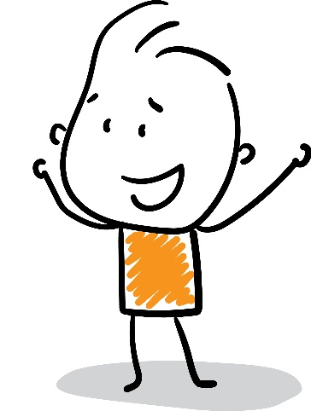
8 הוּא מִסְפָּר זוּגִי.
אֵיזֶה תַרְגִיל עִם שְנֵי מְחֻבָּרִים שָוִים מַתְאִים לוֹ?
חִבַּרְנוּ שְנֵי מְחֻבָּרִים זֵהִים וְקִבַּלְנוּ מִסְפָּר זוּגִי.
4
8
4
4
4
8
+
=
לַחֲצוּ עָלַי לְהַדְגָמָה.

Slide 21
אֵיךְ נַצִיג אֶת הַמִסְפָּר 9?
9 הוּא מִסְפָּר אִי־זוּגִי.
יֵש בּוֹ שְתֵי שוּרוֹת שָווֹת שֶסְכוּמָן 8 וְעוֹד 1 בּוֹדֵד.
5
9
4
4
4
8
4+4+1=9
+
=
לַחֲצוּ עָלַי לְהַדְגָמָה שֶל הַמִסְפָּר 9.

Slide 22
לִפְנֵיכֶם קְבוּצוֹת שֶל עִגוּלִים הַמְסֻדָרוֹת בִּשְתֵי שוּרוֹת שָווֹת.
הַתְאִימוּ לְכָל קְבוּצָה תַרְגִיל עִם מְחֻבָּרִים שָוִים.
חִבַּרְנוּ מְחֻבָּרִים זֵהִים, וְהַסְכוּם הוּא מִסְפָּר זוּגִי.
3+3=6
5+5=10
6+6=12
לַחֲצוּ עָלַי
לְהַצָגַת הַתַרְגִילִים.

Slide 23
הִצַגְנוּ שְתֵי שוּרוֹת שָווֹת, חִבַּרְנוּ מְחֻבָּרִים שָוִים, וְהַסְכוּם שֶקִבַּלְנוּ הוּא מִסְפָּר זוּגִי. מָה יִקְרֶה אִם נוֹסִיף לְכָל קְבוּצָה עִגוּל אֶחָד?
אֵיזֶה תַרְגִיל יַתְאִים כָּעֵת לְכָל קְבוּצָה?
הַסְכוּם הָיָה זוּגִי. הוֹסַפְנוּ 1
וְהַסְכוּם כָּעֵת הוּא אִי־זוּגִי.
3+3=6
3+3+1=7
5+5=10
5+5+1=11
לַחֲצוּ עָלַי
לְהַצָגַת הַתַרְגִילִים.
לַחֲצוּ עָלַי לְהַדְגָמָה.
6+6=12
6+6+1=13

Slide 24
כְּשֶהוֹסַפְנוּ 1 לְמִסְפָּר זוּגִי קִבַּלְנוּ מִסְפָּר אִי־זוּגִי שֶגָדוֹל מִמֶנוּ בְּ־1.
מָה יִקְרֶה אִם נְחַסֵר 1 מִמִסְפָּר זוּגִי?
בּוֹאוּ נַמְשִיךְ וּנְגַלֶה.

Slide 25
לִפְנֵיכֶם קְבוּצוֹת שֶל עִגוּלִים הַמְסֻדָרוֹת בִּשְתֵי שוּרוֹת שָווֹת.
הַתְאִימוּ לְכָל קְבוּצָה תַרְגִיל עִם מְחֻבָּרִים שָוִים.
2+2=4
2+2-1=3
4+4-1=7
4+4=8
אֵיזֶה תַרְגִיל יַתְאִים כָּעֵת
לְכָל קְבוּצָה?
מָה יִקְרֶה אִם נוֹרִיד
מִכָּל קְבוּצָה עִגוּל אֶחָד?
7+7-1=13
7+7=14
לַחֲצוּ עָלַי
לְהַצָגַת הַתַרְגִילִים.
לַחֲצוּ עָלַי
לְהַצָגַת הַתַרְגִילִים.
לַחֲצוּ עָלַי לְהַדְגָמָה.
כְּשֶחִסַרְנוּ 1 מִמִסְפָּר זוּגִי קִבַּלְנוּ מִסְפָּר אִי־זוּגִי!

Slide 26

הַכִּתָה קִבְּלָה אֶת הַתַרְגִיל 8 + 7.
דָוִד מַסְבִּיר אֶת דֶרֶךְ הַחִשוּב שֶלוֹ:
אֲנִי זוֹכֵר בְּעַל פֶּה אֶת הַתְשוּבוֹת שֶל תַרְגִילִים עִם מְחֻבָּרִים שָוִים, וַאֲנִי יָכוֹל לְהֵעָזֵר בָּהֶם לְחִשוּב תַרְגִילִים חֲדָשִים.
7 + 7 =14
7 + 8 = 15
הַסְבִּירוּ בַּמִלִים שֶלָכֶם אֶת הַדֶרֶךְ שֶל דָוִד.
תְנוּ עוֹד דֻגְמָאוֹת.
Notes:
ID: 736700035

Slide 27
בּוֹאוּ נְנַסֶה לִפְתֹר עוֹד תַרְגִיל בַּדֶרֶךְ שֶהִצִיעַ דָוִד.
6 + 7 =
13
6 + 6 = 12
6 + 7 =
13
לַחֲצוּ עָלַי לְהַצָגַת הַחִשוּב.
לַחֲצוּ עָלַי
לְהַצָגַת תְשוּבָה.
Notes:
ID: 736700035

Slide 28
הַתוֹצָאָה תִהְיֶה תָמִיד
אִי־זוּגִית כִּי אֶפְשָר לְצַיֵר לַתַרְגִיל שְתֵי שוּרוֹת שָווֹת שֶל עִגוּלִים וּלְהוֹסִיף עוֹד עִגוּל אֶחָד.
הֵבַנְתִי!
6 + 7 =
6 + 6 + 1 = 13
לַחֲצוּ עָלַי
לְמַסְקָנָה נוֹסֶפֶת.
6 + 6 + 1 = 13
Notes:
ID: 736700035

Slide 29
מִצְאוּ לְכָל תַרְגִיל בְּטוּר ב' תַרְגִיל מִטוּר א' – תַרְגִיל שֶמְסַיֵעַ לְחַשֵב אוֹתוֹ.
לִתְשוּבָה, לַחֲצוּ עַל הָעִגוּל הַצִבְעוֹנִי.
טוּר ב'
טוּר א'
9 + 8 =
17
4 + 4 +1 =
6 + 5 =
11
8 + 8 +1 =
4 + 5 =
9
5 + 5 +1 =

Slide 30


כֵּיצַד תִפְתְרוּ אֶת הַתַרְגִיל 6+8?
6 + 6 + □ =
2
14
לַחֲצוּ עָלַי
לְהַצָגַת רֶמֶז.
לַחֲצוּ עָלַי
לְהַצָגַת תְשוּבָה.

Slide 31
סיכום הצעה 1
את הנלמד נסכם במשימה הפוכה:
המטרה היא זיהוי תרגיל החיבור המקורי כאשר מוצגת דרך החישוב.
בסיכום נברר את המשותף לסכומים של תרגילים שההפרש בין המחוברים בהם הוא 1.

Slide 32
מָה מְשֻתָף לְכָל הַתַרְגִילִים הָאֵלֶה?
5+6
7+8
11+12
1+2
4+3
הַסְכוּמִים שֶל כָּל הַתַרְגִילִים הֵם אִי־זוּגִיִים.
אַחַד הַמְחֻבָּרִים גָדוֹל מֵהַשֵנִי בְּ־1.
מְחֻבָּר אֶחָד זוּגִי וְאֶחָד אִי־זוּגִי.
לַחֲצוּ עָלַי לְהַצָגַת תְשוּבוֹת הַיְלָדִים.

Slide 33
סִיוָן פָּתְרָה תַרְגִיל חִבּוּר שֶבּוֹ שְנֵי מְחֻבָּרִים.
מְחֻבָּר אֶחָד גָדוֹל בְּ־1 מֵהַמְחֻבָּר הַשֵנִי.
הִתְבּוֹנְנוּ בַּדֶרֶךְ שֶהִיא פָּתְרָה בָּה.
מָה הָיָה הַתַרְגִיל שֶהִיא פָּתְרָה?
5 + 5 + 1
5+6
= 11
לַחֲצוּ עָלַי
לְהַצָגַת הַתַרְגִיל.
לַחֲצוּ עָלַי
לְהַצָגַת רֶמֶז 1.
לַחֲצוּ עָלַי
לְהַצָגַת רֶמֶז 2.
לַחֲצוּ עָלַי
לִבְדִיקַת הַתְשוּבָה.

Slide 34
שַי פָּתַר תַרְגִיל חִבּוּר שֶבּוֹ שְנֵי מְחֻבָּרִים.
מְחֻבָּר אֶחָד גָדוֹל בְּ־1 מֵהַמְחֻבָּר הַשֵנִי.
הִתְבּוֹנְנוּ בַּדֶרֶךְ שֶהוּא פָּתַר בָּה.
מָה הָיָה הַתַרְגִיל שֶהוּא פָּתַר?
8 + 8 + 1
9+8
= 17
לַחֲצוּ עָלַי
לְהַצָגַת רֶמֶז 1.
לַחֲצוּ עָלַי
לְהַצָגַת הַתַרְגִיל.
לַחֲצוּ עָלַי
לְהַצָגַת רֶמֶז 2.
לַחֲצוּ עָלַי
לִבְדִיקַת הַתְשוּבָה.

Slide 35
דָנָה פָּתְרָה תַרְגִיל חִבּוּר שֶבּוֹ שְנֵי מְחֻבָּרִים.
מְחֻבָּר אֶחָד גָדוֹל בְּ־1 מֵהַמְחֻבָּר הַשֵנִי.
הִתְבּוֹנְנוּ בַּדֶרֶךְ שֶהִיא פָּתְרָה בָּה.
מָה הָיָה הַתַרְגִיל שֶהִיא פָּתְרָה?
7 + 7 + 1
7+8
= 15
לַחֲצוּ עָלַי
לְהַצָגַת רֶמֶז 2.
לַחֲצוּ עָלַי
לִבְדִיקַת הַתְשוּבָה.
לַחֲצוּ עָלַי
לְהַצָגַת הַתַרְגִיל.
לַחֲצוּ עָלַי
לְהַצָגַת רֶמֶז 1.

Slide 36
מָה מְשֻתָף לְכָל הַתוֹצָאוֹת שֶל הַתַרְגִילִים?
1+2
0+1
3+4
4+5
אֶת כָּל הַתַרְגִילִים אֶפְשָר לְצַיֵר בִּשְתֵי שוּרוֹת שָווֹת שֶל עִגוּלִים, וְעוֹד עִגוּל אֶחָד.
כָּל הַתוֹצָאוֹת הֵן מִסְפָּרִים אִי־זוּגִיִים.
לַחֲצוּ עָלַי לְהַצָגַת תְשוּבָה וְהֶסְבֵּר.

Slide 37
פתיח הצעה 2
התלמידים יכירו את המושג 'זוגי' דרך סידור כמות בזוגות (חילוק להכלה) ואת המושג 'מספר אי־זוגי' המוצג כמספר שלא ניתן לסדרו בזוגות.
סיפור המסגרת שילווה את הלמידה הוא סידור זוגות גרביים.
כדי להימנע מהזוגות שמוכתבים על ידי דוגמאות וצבעים של גרביים אנחנו עובדים בכל הפעילויות עם גרביים זהות, כך שהמשתנה היחיד הקובע אם יש זוגות או אין, הוא מספר הגרביים.
שתי הפעילויות האחרונות בפתיח הן הכנה לדף הפעילות שיינתן בהמשך השיעור.
שאלת אתגר שיכולה להישאל בשיעור היא אם אימא ודן יכולים לקבל בסידור של זוגות הגרביים הזהות יותר מגרב בודדת אחת ליצירת בובה.

Slide 38
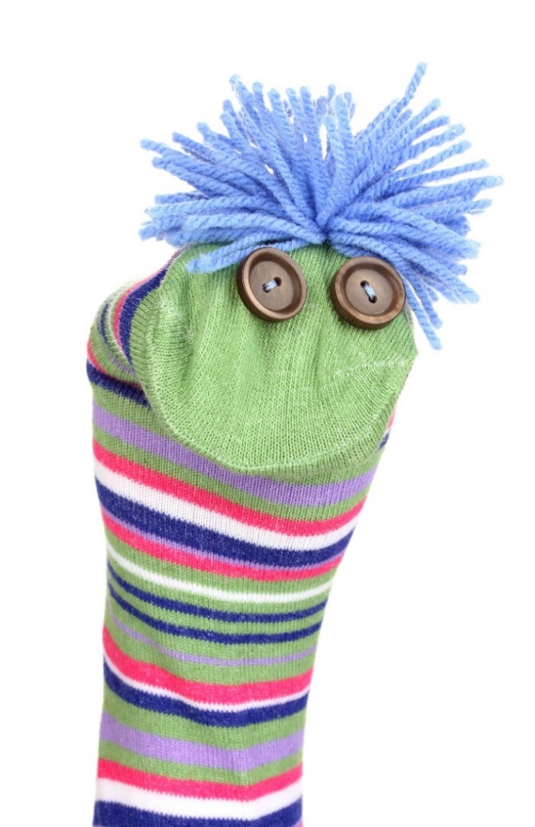
לְאָן נֶעֱלָמוֹת הַגַרְבַּיִם
לֶאֱיָל נֶעֱלָמוֹת תָמִיד גַרְבַּיִם. פַּעַם נֶעֱלֶמֶת גֶרֶב כְּחֻלָה, פַּעַם יְרֻקָה, וּפַעַם זוֹ עִם הַפַּסִים. אֱיָל מְשֻכְנָע שֶיֵש מָקוֹם סוֹדִי שֶאֵלָיו מְטַיְלוֹת הַגַרְבַּיִם וְשוֹכְחוֹת לַחְזֹר לַמְגֵרָה.
תָמִיד נִשְאָרוֹת גַרְבַּיִם בּוֹדְדוֹת...
לֶאֱיָל הָיָה רַעְיוֹן. נִקְנֶה הַרְבֵּה גַרְבַּיִם זֵהוֹת וְיִהְיֶה לָנוּ קַל לְסַדֵר אוֹתָן בְּזוּגוֹת. אִמָא הִסְכִּימָה וְאָמְרָה: "וְאִם בְּכָל זֹאת תִשָאֵר גֶרֶב בּוֹדֶדֶת, נַהֲפֹךְ אוֹתָה לְבֻבָּה."
אִמָא וֶאֱיָל נִגְשוּ לְסַדֵר אֶת מְגֵרַת הַגַרְבַּיִם.
בּוֹאוּ נִבְדֹק כַּמָה זוּגוֹת גַרְבַּיִם יֵש, וְאִם תִשָאֵר גֶרֶב בּוֹדֶדֶת לְבֻבָּה.

Slide 39

כַּמָה גַרְבַּיִם מְצֻיָרוֹת כָּאן?
הַאִם אֶפְשָר לְסַדֵר אוֹתָן בְּזוּגוֹת?
בַּצִיוּר 8 גַרְבַּיִם.
אֶפְשָר לְסַדֵר אוֹתָן בְּ־4 זוּגוֹת.
2+2+2+2=8
לַחֲצוּ עָלַי
לִתְשוּבָה וּלְסִדוּר בְּזוּגוֹת.
8 הוּא מִסְפָּר זוּגִי!

Slide 40
כַּמָה גַרְבַּיִם מְצֻיָרוֹת כָּאן?
הַאִם אֶפְשָר לְסַדֵר אוֹתָן בְּזוּגוֹת?
בַּצִיוּר 5 גַרְבַּיִם.
אִי אֶפְשָר לְסַדֵר אוֹתָן בְּזוּגוֹת כִּי נִשְאֶרֶת גֶרֶב אַחַת בּוֹדֶדֶת.
2+2+1=5
לַחֲצוּ עָלַי
לִתְשוּבָה וּלְסִדוּר בְּזוּגוֹת.
5 הוּא מִסְפָּר אִי־זוּגִי!

Slide 41



זוּגִי אוֹ אִי־זוּגִי?
כַּמָה גַרְבַּיִם בַּצִיוּר שֶלִפְנֵיכֶם?
סַדְרוּ אוֹתָן בְּזוּגוֹת.
הַאִם נוֹתְרָה גֶרֶב בּוֹדֶדֶת?
הַאִם מִסְפַּר הַגַרְבַּיִם זוּגִי אוֹ אִי־זוּגִי?
לְהַצָגַת הַתְשוּבוֹת לַחֲצוּ עַל הָעִגוּלִים הַכְּחֻלִים.
_____ גַרְבַּיִם הַאִם נוֹתְרָה גֶרֶב בּוֹדֶדֶת? _____ הוּא מִסְפָּר זוּגִי / אִי־זוּגִי
10
כֵּן
לֹא
10
Notes:
ID: 1289861770 ID: 481743646

Slide 42
זוּגִי אוֹ אִי־זוּגִי?
כַּמָה גַרְבַּיִם בַּצִיוּר שֶלִפְנֵיכֶם?
סַדְרוּ אוֹתָן בְּזוּגוֹת.
הַאִם נוֹתְרָה גֶרֶב בּוֹדֶדֶת?
הַאִם מִסְפַּר הַגַרְבַּיִם זוּגִי אוֹ אִי־זוּגִי?
לְהַצָגַת הַתְשוּבוֹת לַחֲצוּ עַל הָעִגוּלִים הַכְּחֻלִים.
9
_____ גַרְבַּיִם הַאִם נוֹתְרָה גֶרֶב בּוֹדֶדֶת? _____ הוּא מִסְפָּר זוּגִי / אִי־זוּגִי
כֵּן
לֹא
9
Notes:
ID: 1289861770 ID: 481743646

Slide 43
מהלך 2
הערות מתודיות
המהלך מתחיל בפעילות בדף עבודה. ההנחיות לפעילות נמצאות במצגת. דפי העבודה המצורפים לשיעור מיועדים ל־6 קבוצות תלמידים. כל קבוצה תקבל דף עבודה ובו קבוצת מספרים אחרת לבדיקה. נבדוק במליאה בפעילות שמציגה באופן גרפי מספר זוגי כזוגות של דסקיות, ואי־זוגי כמספר זוגי עם דסקית נוספת בודדת.
בהמשך הפעילות נמיין עם התלמידים מספרים זוגיים ואי־זוגיים ונמקם אותם על ישר המספרים. נבדוק את סידור המספרים על הישר ונגלה שהמספרים מסודרים על הישר לסירוגין. בסיום הבדיקה נעלה את שאלת "האפס": האם אפס הוא מספר זוגי או מספר אי־זוגי. בהצגה על ישר המספרים יגלו התלמידים שמקומו הוא לפני מספר אי־זוגי, ולכן הוא זוגי. נמשיך בהגדרת המספר הזוגי כמספר שניתן לייצגו בשתי שורות שוות של עיגולים וכחיבור של שני מספרים שווים. לתלמידים נציג את המחוברים כמחוברים שווים ללא התייחסות לכך שהם שלמים חיוביים בגלל מורכבות ההגדרה. בהמשך, מהלך הפעילויות מוביל לשימוש בעובדה ידועה (סכום של מספר זוגי) לפתרון של תרגיל חדש. השקף האחרון הוא אתגר.

Slide 44
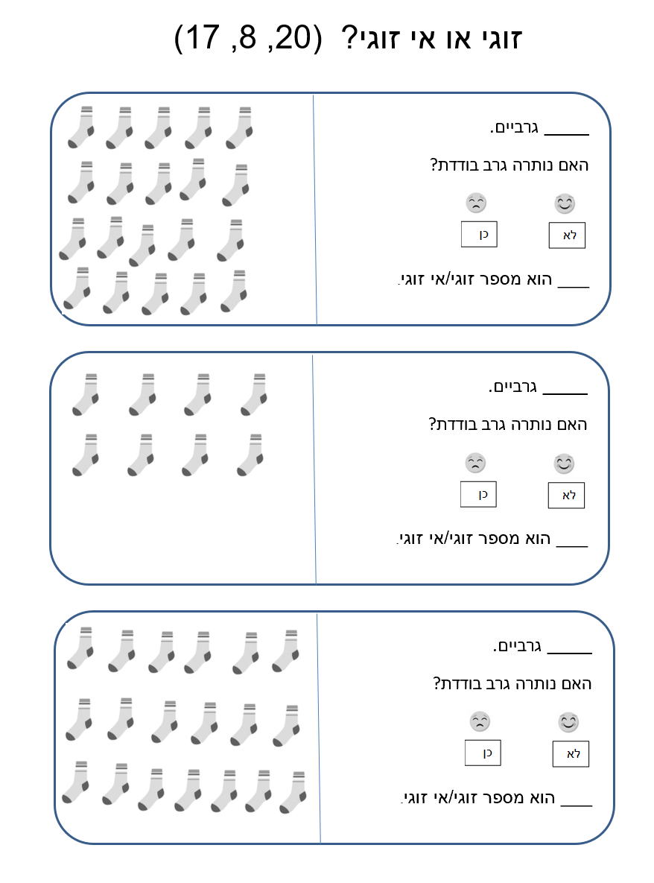
עִבְרוּ לַפְּעִילוּת בְּדַף הָעֲבוֹדָה.
כִּתְבוּ אֶת מִסְפַּר הַגַרְבַּיִם.
הַקִיפוּ זוּגוֹת גַרְבַּיִם.
אִם נוֹתְרָה גֶרֶב בּוֹדֶדֶת, הַקִיפוּ פַּרְצוּפוֹן ('סְמַיְלִי') בּוֹכֶה. אִם לֹא, הַקִיפוּ פַּרְצוּפוֹן צוֹחֵק.
כִּתְבוּ אֶת הַמִסְפָּר הֶחָסֵר בַּמִשְפָּט הָאַחֲרוֹן וְסַמְנוּ אֶת הַתְשוּבָה הַנְכוֹנָה.

Slide 45
יַלְדֵי כִּתָה א' מְשׂוֹחֲחִים עַל מִסְפָּרִים זוּגִיִים וְאִי־זוּגִיים.
מִסְפָּר זוּגִי
מִסְפָּר אִי־זוּגִי
לַחֲצוּ עַל הַתְמוּנָה שֶל מוֹרָן כְּדֵי לִקְרֹא מָה הִיא אָמְרָה.
מִסְפָּר זוּגִי נִתָן לְיַצֵג בְּזוּגוֹת שֶל עִגוּלִים.
מִסְפָּר אִי־זוּגִי לֹא נִתָן לְיַצֵג בְּזוּגוֹת. תָמִיד יִשָאֵר עִגוּל אֶחָד לְלֹא בֶּן זוּג.
מוֹרָן

Slide 46

אִי־זוּגִי | זוּגִי
חֲקַרְתֶם בְּעֶזְרַת דַף הָעֲבוֹדָה מִסְפָּרִים עַד 20 וְגִלִיתֶם אֵיזֶה מִסְפָּר זוּגִי וְאֵיזֶה אִי־זוּגִי. בּוֹאוּ נַמְשִיךְ וְנִבְדֹק יַחַד.
2
1
4
3
6
5
לַחֲצוּ עַל הַכַּפְתוֹר הַכָּחֹל
לְהַצָגַת מִסְפָּר.
2. הַאִם הוּא זוּגִי אוֹ אִי־זוּגִי?
לִבְדִיקָה, לַחֲצוּ עַל הַמִסְפָּר.
8
7
10
9
12
11
2
5
9
8
4
10
1
3
6
16
19
12
7
20
13
11
17
14
15
18
14
13
16
15
18
17
לַחֲצוּ עָלַי לְהַצָגַת מִסְפָּר.
20
19

Slide 47
לִפְנֵיכֶם יְשַר מִסְפָּרִים.
מָה מְשֻתָף לְכָל הַמִסְפָּרִים הַצְבוּעִים בְּכָתֹם?
מָה מְשֻתָף לְכָל הַמִסְפָּרִים הַצְבוּעִים בְּכָחֹל?
אִם הָיִינוּ מַמְשִיכִים אֶת הַיָשָר, בְּאֵיזֶה צֶבַע לְדַעֲתְכֶם הָיִינוּ צוֹבְעִים אֶת הַמִסְפָּר 13?
1
2
3
4
5
6
7
8
9
10

Slide 48
לִפְנֵיכֶם יְשַר מִסְפָּרִים.
אֵיזֶה מִסְפָּר נִכְתֹב לִפְנֵי 1?
בְּאֵיזֶה צֶבַע נִצְבַּע אוֹתוֹ?
הַסְבִּירוּ תְשוּבַתְכֶם.
0
1
2
3
4
5
6
7
8
9
10
0 הוּא מִסְפָּר זוּגִי.
לַחֲצוּ עָלַי
לְהַצָגַת הַתְשוּבָה.

Slide 49
0
1
2
3
4
5
6
7
8
9
10
11
12
13
14
15
16
17
18
19
20
הַאִם אֶפְשָר לְהַתְחִיל בְּמִסְפָּר אִי־זוּגִי,
לְהִתְקַדֵם בְּדִלוּגִים שֶל 2, וּלְהַגִיעַ לְמִסְפָּר זוּגִי?
בַּחֲרוּ מִסְפָּר אִי־זוּגִי.
הִתְקַדְמוּ צַעַד אֶחָד.
כִּתְבוּ תַרְגִיל מַתְאִים.
הַאִם קִבַּלְתֶם מִסְפָּר זוּגִי אוֹ אִי־זוּגִי?
בִּדְקוּ כַּמָה דֻגְמָאוֹת.
בַּחֲרוּ מִסְפָּר אִי־זוּגִי.
הִתְקַדְמוּ 2 צְעָדִים.
כִּתְבוּ תַרְגִיל מַתְאִים.
הַאִם קִבַּלְתֶם מִסְפָּר זוּגִי אוֹ אִי־זוּגִי?
בִּדְקוּ כַּמָה דֻגְמָאוֹת.
בַּחֲרוּ מִסְפָּר אִי־זוּגִי.
לְכוּ אָחוֹרָה 2 צְעָדִים.
כִּתְבוּ תַרְגִיל מַתְאִים.
הַאִם קִבַּלְתֶם מִסְפָּר זוּגִי אוֹ אִי־זוּגִי?
בִּדְקוּ כַּמָה דֻגְמָאוֹת.
בַּחֲרוּ מִסְפָּר אִי־זוּגִי.
לְכוּ אָחוֹרָה צַעַד אֶחָד.
כִּתְבוּ תַרְגִיל מַתְאִים.
הַאִם קִבַּלְתֶם מִסְפָּר זוּגִי אוֹ אִי־זוּגִי?
בִּדְקוּ כַּמָה דֻגְמָאוֹת.
לַחֲצוּ עָלַי לְהַצָגַת שְאֵלוֹת.

Slide 50
יַלְדֵי כִּתָה א' מְשׂוֹחֲחִים עַל מִסְפָּרִים זוּגִיִים וְאִי־זוּגִיים.
מִסְפָּר זוּגִי
מִסְפָּר אִי־זוּגִי
לַחֲצוּ עַל הַתְמוּנָה שֶל סִיוָן כְּדֵי לִקְרֹא מָה הִיא אָמְרָה.
מִסְפָּר זוּגִי נִתָן לְסַדֵר בִּשְתֵי שוּרוֹת עִגוּלִים שָווֹת זוֹ לָזוֹ. מִסְפָּר אִי־זוּגִי לֹא נִתָן לְסַדֵר בִּשְתֵי שוּרוֹת
שָווֹת זוֹ לָזוֹ.
סִיוָן

Slide 51
10 הוּא מִסְפָּר זוּגִי.
נִתָן לְסַדֵר 10 בִּשְתֵי שוּרוֹת שָווֹת שֶל עִגוּלִים וְלִכְתֹב אוֹתוֹ כְּתַרְגִיל עִם שְנֵי מְחֻבָּרִים שָוִים.
5
10
5
5
5
10
+
=
לַחֲצוּ עָלַי לְהַדְגָמָה.

Slide 52
גַם 12 הוּא מִסְפָּר זוּגִי.
הַאִם גַם אוֹתוֹ נִתָן לְסַדֵר בִּשְתֵי שוּרוֹת שָווֹת וְלִכְתֹב אוֹתוֹ כְּתַרְגִיל עִם שְנֵי מְחֻבָּרִים שָוִים?
6
12
6
6
6
12
+
=
לַחֲצוּ עָלַי
לְהַצָגַת הַתַרְגִיל.

Slide 53
בְּאֵיזֶה תַרְגִיל יֵש שְנֵי מְחֻבָּרִים שָוִים שֶסְכוּמָם 14?
7
14
7
7
7
14
+
=
לַחֲצוּ עָלַי
לְהַצָגַת הַתַרְגִיל.
לַחֲצוּ עָלַי
לְהַצָגַת רֶמֶז.

Slide 54
בְּאֵיזֶה תַרְגִיל יֵש שְנֵי מְחֻבָּרִים שָוִים שֶסְכוּמָם 16?
8
16
8
8
8
16
+
=
לַחֲצוּ עָלַי
לְהַצָגַת רֶמֶז.
לַחֲצוּ עָלַי
לְהַצָגַת הַתַרְגִיל.

Slide 55
בַּמַחְסָן יֵש תַרְגִילִים עִם מְחֻבָּרִים שָוִים. מִצְאוּ לְכָל תַרְגִיל אֶת הַתוֹצָאָה שֶלוֹ. לַחֲצוּ עַל הַתַרְגִיל כְּדֵי לְהַעֲבִיר אוֹתוֹ לַסְכוּם הַמַתְאִים.
15
11
16
12
8
10
18
14
0
3
הַאִם הִצְלַחְתֶם לְהַתְאִים לְכָל מִסְפָּר תַרְגִיל מִתוֹךְ הַמַחְסָן?
מָה מְשֻתָף לַמִסְפָּרִים שֶנִשְאֲרוּ לְלֹא תַרְגִיל?
8 + 8
0 + 0
5 + 5
4 + 4
6 + 6
9 + 9
7 + 7

Slide 56
אֵיזוֹ תוֹצָאָה תִהְיֶה גְדוֹלָה יוֹתֵר?
בְּכַמָה? הַסְבִּירוּ בְּלִי לְחַשֵב אֶת הַסְכוּם.
6 + 6
6 + 7
הַתוֹצָאָה שֶל 6+7 תִהְיֶה
גְדוֹלָה בְּ־1 מֵהַתוֹצָאָה
שֶל 6+6
כִּי 7 גָדוֹל מִ־6 בְּ־1.
לַחֲצוּ עָלַי לְהַצָגַת תְשוּבָה וְהֶסְבֵּר.
Notes:
ID: 736700035

Slide 57
אֵיזוֹ תוֹצָאָה תִהְיֶה גְדוֹלָה יוֹתֵר?
בְּכַמָה? הַסְבִּירוּ בְּלִי לְחַשֵב אֶת הַסְכוּם.
8 + 8
8 + 9
הַתוֹצָאָה שֶל 8+9 תִהְיֶה
גְדוֹלָה בְּ־1 מֵהַתוֹצָאָה
שֶל 8+8
כִּי 9 גָדוֹל מִ־8 בְּ־1.
לַחֲצוּ עָלַי לְהַצָגַת תְשוּבָה וְהֶסְבֵּר.
Notes:
ID: 736700035

Slide 58
אֵיזוֹ תוֹצָאָה תִהְיֶה גְדוֹלָה יוֹתֵר?
בְּכַמָה? הַסְבִּירוּ בְּלִי לְחַשֵב אֶת הַסְכוּם.
9 + 10
9 + 9
הַתוֹצָאָה שֶל 9+10 תִהְיֶה
גְדוֹלָה בְּ־1 מֵהַתוֹצָאָה
שֶל 9+9 .
כִּי 10 גָדוֹל מִ־9 בְּ־1.
לַחֲצוּ עָלַי לְהַצָגַת תְשוּבָה וְהֶסְבֵּר.
Notes:
ID: 736700035

Slide 59
הַכִּתָה קִבְּלָה אֶת הַתַרְגִיל 7 + 8.
דָוִד מַסְבִּיר אֶת הַדֶרֶךְ שֶחִשֵב בָּה:
אֲנִי זוֹכֵר בְּעַל פֶּה אֶת הַתְשוּבוֹת שֶל תַרְגִילִים עִם מְחֻבָּרִים שָוִים, וַאֲנִי יָכוֹל לְהֵעָזֵר בָּהֶם לְחִשוּב תַרְגִילִים חֲדָשִים.
7 + 7 =14
7 + 8 = 15
הַסְבִּירוּ בַּמִלִים שֶלָכֶם אֶת הַדֶרֶךְ שֶל דָוִד.
תְנוּ דֻגְמָאוֹת נוֹסָפוֹת.
Notes:
ID: 736700035

Slide 60

בּוֹאוּ נְנַסֶה לִפְתֹר עוֹד תַרְגִיל בַּדֶרֶךְ שֶהִצִיעַ דָוִד.
6 + 5 =
11
5 + 5 = 10
6 + 5 =
11
לחצו עלי
להצגת תשובה.
לַחֲצוּ עָלַי לְהַצָגַת הַחִשוּב.
Notes:
ID: 736700035

Slide 61
הַתוֹצָאָה הִיא
אִי־זוּגִית כִּי אֶפְשָר לְצַיֵר לַתַרְגִיל שְתֵי שוּרוֹת שָווֹת שֶל עִגוּלִים וּלְהוֹסִיף עוֹד עִגוּל אֶחָד.
הֵבַנְתִי!
8 + 9 =
8 + 8 + 1 = 17
לַחֲצוּ עָלַי
לְמַסְקָנָה נוֹסֶפֶת.
8 + 8 + 1 = 17
Notes:
ID: 736700035

Slide 62
מִצְאוּ לְכָל תַרְגִיל בְּטוּר ב' תַרְגִיל מִטוּר א' – תַרְגִיל שֶמְסַיֵעַ לְחַשֵב אוֹתוֹ.
לִתְשוּבָה, לַחֲצוּ עַל הָעִגוּל הַצִבְעוֹנִי.
טוּר ב'
טוּר א'
6 + 7 =
13
5 + 5 +1 =
8 + 7 =
15
6 + 6 +1 =
5 + 6 =
11
7 + 7 +1 =

Slide 63
1. מָה מְשֻתָף לְכָל הַתַרְגִילִים הָאֵלֶה?
2. מָה מְשֻתָף לְכָל הַתוֹצָאוֹת?
0+1
= 1
8+9
= 17
7+8
= 15
6+7
= 13
4+5
= 9
כְּשֶחִבַּרְנוּ מְחֻבָּרִים שֶאֶחָד גָדוֹל בְּ־1 מֵהַשֵנִי, הַתוֹצָאָה הִיא אִי־זוּגִית.
הַסְכוּמִים הֵם מִסְפָּרִים
אִי־זוּגִיִים כִּי אֶפְשָר לְפָרֵק אֶת הַמְחֻבָּרִים לִשְנֵי מִסְפָּרִים שָוִים וְעוֹד 1.
אַחַד הַמְחֻבָּרִים גָדוֹל מֵהַשֵנִי בְּ־1.
מְחֻבָּר אֶחָד זוּגִי וְאֶחָד אִי־זוּגִי.
לַחֲצוּ עָלַי לְהַצָגַת תְשוּבוֹת הַיְלָדִים.
לַחֲצוּ עָלַי לְהַצָגַת תְשוּבוֹת הַיְלָדִים.

Slide 64
כֵּיצַד תִפְתְרוּ אֶת הַתַרְגִיל 5+7 ?
5 + 5 + □ =
2
12
7 + 7 - □ =
2
12
לַחֲצוּ עָלַי
לְהַצָגַת רֶמֶז.
לַחֲצוּ עָלַי
לְהַצָגַת תְשוּבָה.

Slide 65
סיכום – מהלך 2
פותרים ומשחקים
בסיכום מעטפות "נפתחות". בכל מעטפה מוצגת שאלה העוסקת בתוכן שלמדנו בשיעור.
הפתרון מוצג בתוך המעטפה בתרגיל או במספר ובציור.
ניתן בהתאם לרמת הכיתה לאפשר לילדים להכין חידות דומות במעטפות ולהציגן במליאה.

Slide 66
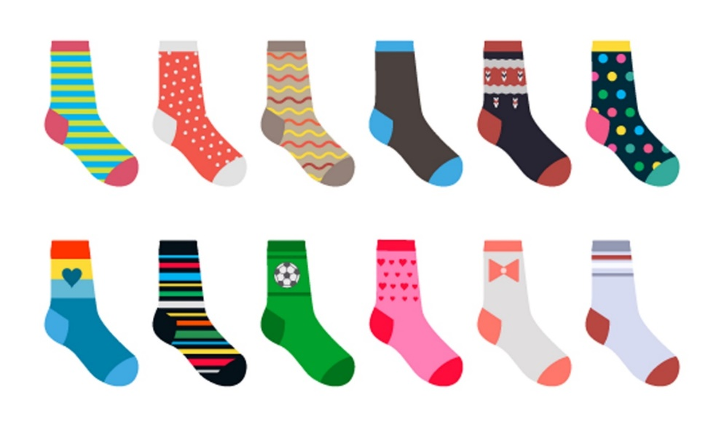






פִּתְרוּ אֶת הַחִידָה וְגַלוּ אֶת הַמִסְפָּר הַמִסְתַתֵר בַּמַעֲטָפָה.
2 + 2 + 2 + 2 + 2 = 10
בַּמַעֲטָפָה
5 זוּגוֹת גַרְבַּיִם.
כַּמָה גַרְבַּיִם בַּמַעֲטָפָה?
לַחֲצוּ לְהֶמְשֵךְ.
לַחֲצוּ כָּאן כְּדֵי לִפְתֹחַ אֶת הַמַעֲטָפָה.

Slide 67
פִּתְרוּ אֶת הַחִידָה וְגַלוּ אֶת הַמִסְפָּר הַמִסְתַתֵר בַּמַעֲטָפָה.
2 + 2 + 2 + 2 + 1 = 9
בַּמַעֲטָפָה 4 זוּגוֹת גַרְבַּיִם וְעוֹד גֶרֶב בּוֹדֶדֶת.
כַּמָה גַרְבַּיִם
בַּמַעֲטָפָה?
לַחֲצוּ לְהֶמְשֵךְ.
לַחֲצוּ כָּאן כְּדֵי לִפְתֹחַ אֶת הַמַעֲטָפָה.

Slide 68
פִּתְרוּ אֶת הַחִידָה וְגַלוּ אֶת הַמִסְפָּר הַמִסְתַתֵר בַּמַעֲטָפָה.
הַמִסְפָּר הוּא 10 וְהוּא זוּגִי.
4 + 5 = 9
9 + 1 = 10
בַּמַעֲטָפָה מִסְפָּר שֶגָדוֹל בְּ־1
מֵהַסְכוּם שֶל 4+5.
הַאִם הַמִסְפָּר זוּגִי אוֹ
אִי־זוּגִי?
לַחֲצוּ לְהֶמְשֵךְ.
לַחֲצוּ כָּאן כְּדֵי לִפְתֹחַ אֶת הַמַעֲטָפָה.

Slide 69
פִּתְרוּ אֶת הַחִידָה וְגַלוּ אֶת הַמִסְפָּר הַמִסְתַתֵר בַּמַעֲטָפָה.
2 + 2 + 2 + 2 + 2 = 10
בַּמַעֲטָפָה 2 זוּגוֹת גַרְבַּיִם כְּחֻלוֹת וּ־3 זוּגוֹת גַרְבַּיִם אֲדֻמוֹת. כַּמָה גַרְבַּיִם
בַּמַעֲטָפָה?
לַחֲצוּ לְהֶמְשֵךְ.
לַחֲצוּ כָּאן כְּדֵי לִפְתֹחַ אֶת הַמַעֲטָפָה.

Slide 70
פִּתְרוּ אֶת הַחִידָה וְגַלוּ אֶת הַמִסְפָּר הַמִסְתַתֵר בַּמַעֲטָפָה.
2 + 2 + 2 + 2 + 1 - 2 = 7
בַּמַעֲטָפָה הָיוּ 4 זוּגוֹת גַרְבַּיִם וְעוֹד גֶרֶב בּוֹדֶדֶת. דָנִי לָקַח זוּג.
כַּמָה גַרְבַּיִם
בַּמַעֲטָפָה?
לַחֲצוּ לְהֶמְשֵךְ.
לַחֲצוּ כָּאן כְּדֵי לִפְתֹחַ אֶת הַמַעֲטָפָה.

Slide 71
פִּתְרוּ אֶת הַחִידָה וְגַלוּ אֶת הַמִסְפָּר הַמִסְתַתֵר בַּמַעֲטָפָה.
בַּמַעֲטָפָה 4 זוּגוֹת מַדְבֵּקוֹת
וְעוֹד מַדְבֵּקָה בּוֹדֶדֶת. אִם נוֹסִיף
עוֹד זוּג מַדְבֵּקוֹת, כַּמָה
מַדְבֵּקוֹת יִהְיוּ
בַּמַעֲטָפָה?
2 + 2 + 2 + 2 + 1 = 9
9 + 2 = 11
לַחֲצוּ לְהֶמְשֵךְ.
לַחֲצוּ כָּאן כְּדֵי לִפְתֹחַ אֶת הַמַעֲטָפָה.

Slide 72
פִּתְרוּ אֶת הַחִידָה וְגַלוּ אֶת הַמִסְפָּר הַמִסְתַתֵר בַּמַעֲטָפָה.
אִם נוֹסִיף רִבּוּעַ אֶחָד לָרִבּוּעִים בַּמַעֲטָפָה, יִהְיוּ בָּה 4 זוּגוֹת רִבּוּעִים.
כַּמָה רִבּוּעִים יֵש
בַּמַעֲטָפָה?
7 ריבועים
לַחֲצוּ כָּאן כְּדֵי לִפְתֹחַ אֶת הַמַעֲטָפָה.

